Slide 1
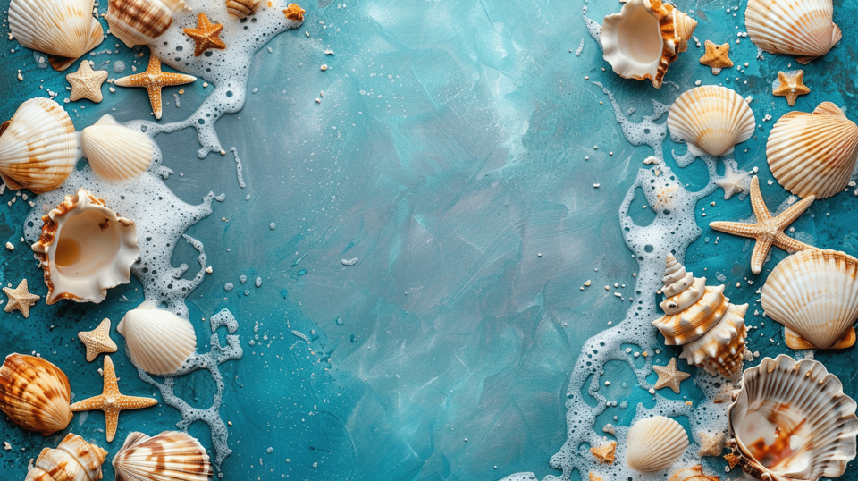
КОЛЛЕКЦИЯ РАКУШЕК
Автор коллекции: воспитатель МДОАУ ЦРР д/с №120 г. Орска «Крепыш» Князева Н.В

Slide 2

Экземпляры коллекции:
1. Рапана
2. Морской гребешок
3. Сердцевидки
4. Скафарка
5. Венерка
6. Спизула треугольная
7. Песчаная мия
8. Вазум обычный
9. Церитиум
10. Стромбусы
11. Тектус пурамис
12. Туррителлы
13. Ангария дельфин
14. Буфонария
15. Телескопиум
16. Гиббула
17. Конус магус
18. Лабиостромбус
19. Ламбис тигровый
20. Пантеровая каури
21. Нассариус гаудиосус
22. Морская звезда

Slide 3

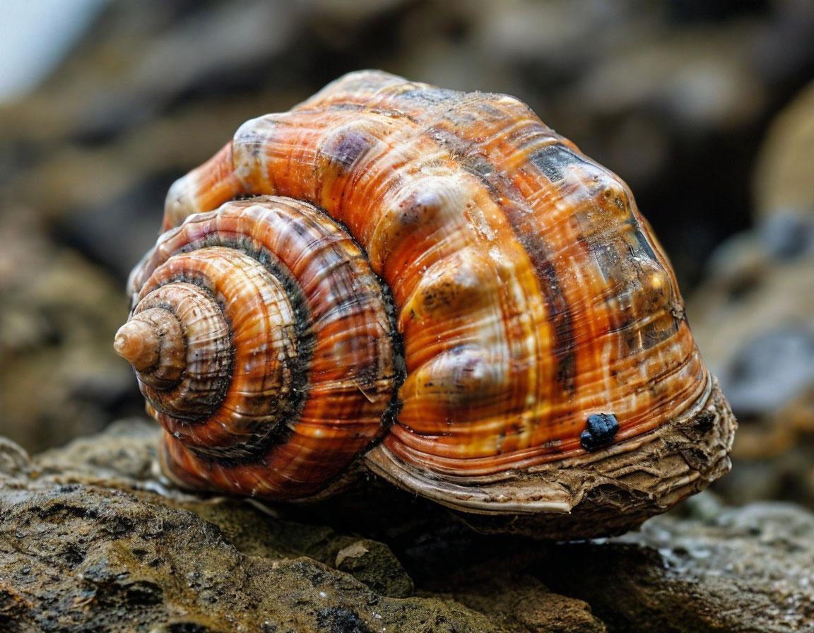
Рапана — род хищных морских переднежаберных брюхоногих моллюсков из семейства иглянок
Описание:
Раковина широкоовальной формы, виток низкий, последний оборот вздут, серовато-коричневого цвета со спиральными рёбрами и осевыми утолщениями.
Длина раковины — до 12–15 см.
Размер тела и раковины у особей может быть разнообразным, чаще всего зависит от возраста. Дальневосточные виды достигают размера 18–20 см примерно на 8–10-м году жизни, черноморские моллюски — 12–14 см.
Вход в раковину широкий, прикрыт створкой. Если рапана ощущает приближение опасности, она плотно смыкает створки, закрываясь в раковине.
У моллюска четыре пары щупальцев: две пары глазных и две пары передних. Они выполняют функцию осязания и помогают в поиске пищи.
Ротовой аппарат — радула, жёсткая тёрка с тысячами мелких хитиновых зубов. С её помощью рапана вскрывает чужие раковины

Slide 4
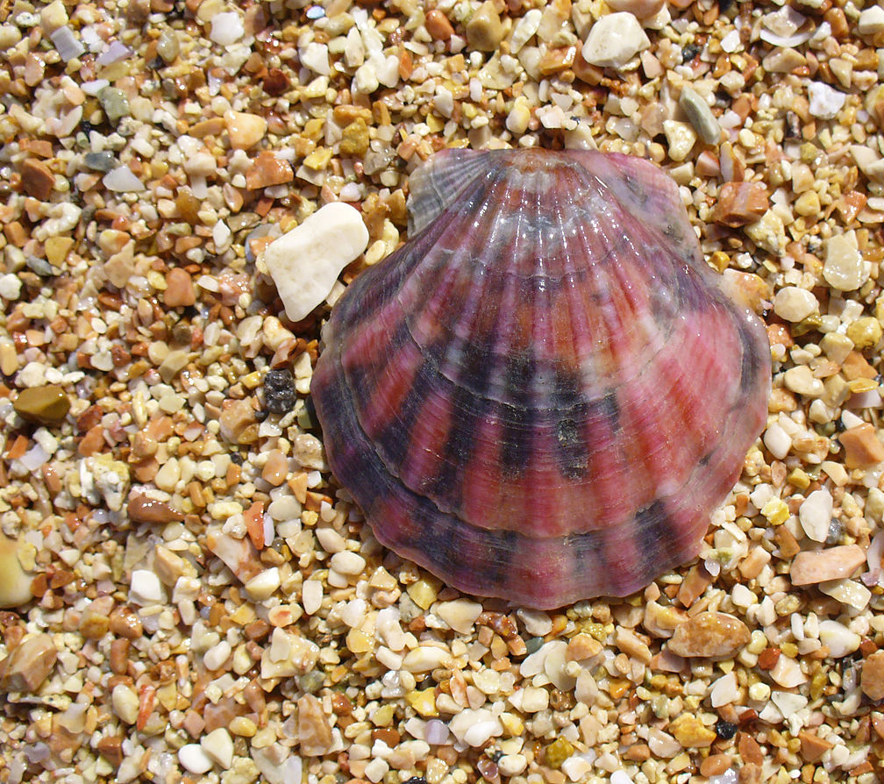
Морской гребешок — семейство морских двустворчатых моллюсков. Насчитывает около 250 видов, распространённых в мировом океане
Описание :
Раковина округлой формы с характерной веерообразной структурой, обычно с отчётливо выраженными радиальными складками. Верхняя створка, как правило, более плоская по сравнению с нижней.
Поверхность раковины часто украшают радиальные или концентрические выпуклые узоры (рёбра) и могут быть покрыта шипами или чешуйками.
На мантии имеются многочисленные шарики — органы зрения, способные различать свет и тень.
В случае опасности свободно лежащие на дне гребешки могут совершать прыжки, резко смыкая створки и тем самым создавая реактивную тягу.
Морские гребешки встречаются практически во всех морях и океанах, но в пресной воде ни один вид не живёт.
Большинство предпочитает прибрежную зону и относительное мелководье — до 100 метров, хотя встречаются и глубоководные виды.
В России некоторые виды морских гребешков обитают в Приморском, Японском, Охотском морях, у западного Сахалина.

Slide 5
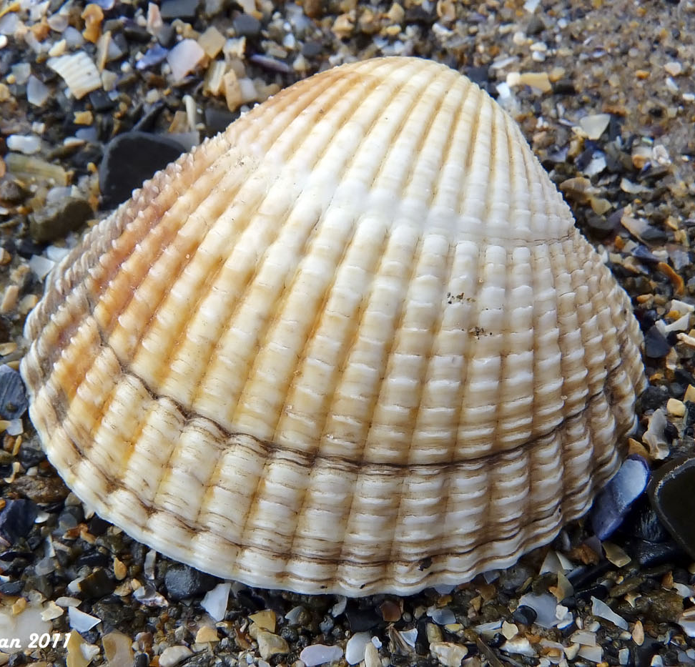
Сердцевидки — семейство двустворчатых моллюсков. Название получили из-за формы раковины, напоминающей сердце.
Описание:
Сердцевидки широко распространены в морях и солоноватых водоёмах.
Сердцевидка съедобная — распространена практически на всём побережье Европы (от Средиземного моря до Баренцева), а также на северо-западном побережье Африки.
Сердцевидка зелёная — встречается в Чёрном и Азовском морях.
Образ жизни
Сердцевидки — обитатели мягких грунтов, зарываются на небольшую глубину, выставляя часть раковины и сифон на поверхности.
Питаются, отфильтровывая жабрами пищевые частицы из воды, засасываемой вводным сифоном. При этом основным источником пищи взрослых моллюсков оказываются взвешенные в воде органические частицы, тогда как молодь питается преимущественно одноклеточными донными водорослями.
Потревоженный моллюск плотно смыкает створки с помощью двух мускулов-замыкателей (аддукторов).

Slide 6
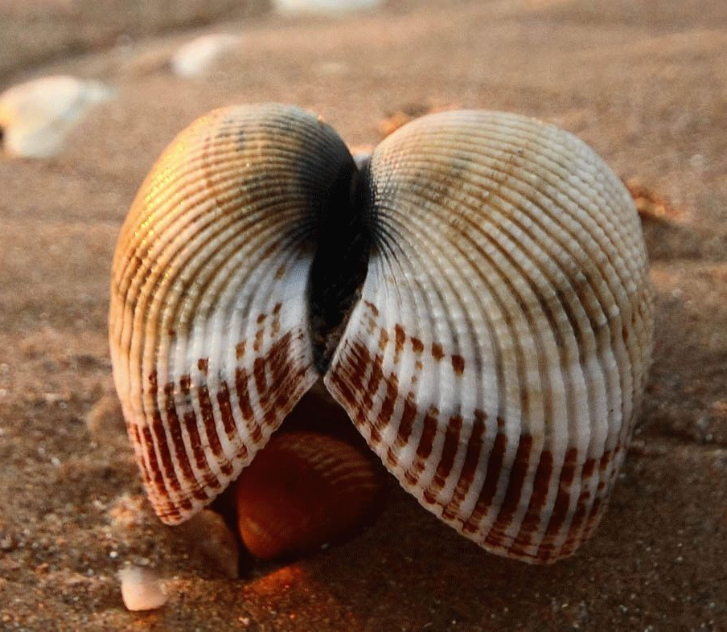
Скафарка — вид двустворчатых моллюсков. Название происходит от греческих слов skaphe («лодка») и phore («несущий») и отражает характерную форму раковины — она напоминает небольшую лодочку, часто с заострённым концом.
Описание:
Раковина выпуклая веерообразная, с толстыми створками и зазубренными краями. Длина раковины может достигать 8 см.
Окраска — от белой до тёмно-серой.
Створки соединены эластичной связкой (лигаментом), которая позволяет моллюску открывать и закрывать створки
Внутри раковины расположены мощные замыкательные мышцы, которые позволяют скафарку плотно смыкать створки для защиты от хищников.
Мантия — тонкая, но прочная ткань, выстилает внутреннюю поверхность раковины и отвечает за её рост и образование перламутрового слоя.
Ареал обитания
Историческая родина — моря, омывающие Индокитайский полуостров.
В Чёрном море скафарка — пришлый моллюск, появился в прибрежных водах в конце 60-х годов прошлого века. Была завезена случайно с балластными водами судов.
Образ жизни
В Чёрном море скафарка обитает как на песчаном, так и каменистом грунте, иле и песке с зарослями морских трав на глубинах до 20 м.
Питается планктоном, водорослями и одноклеточными.
Перемещается, отталкиваясь сильной ногой от разных предметов, с её же помощью может быстро зарыться в придонный песок.

Slide 7
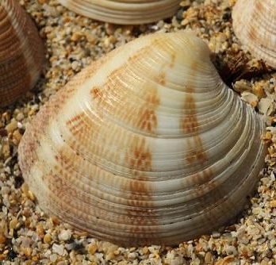
Венерка — двустворчатый моллюск с двумя крепкими створками почти круглой или чуть вытянутой формы.
Описание:
Цвет ракушки варьируется от тёмно-коричневой до голубой у японской и решётчатой венерок, от белой до серовато-жёлтой у обычной венерки.
Окрас створок снаружи не однотонный, но рябой и даже с узорами: встречаются пятна, полоски и даже зигзаг.
Максимальный размер ракушки — 5 сантиметров.
Внутри ракушки находится моллюск, состоящий из тела и мантии. Головы у него нет, но есть нога, с помощью которой он передвигается и роется в песке, а также вводный и выводной сифоны на задней части тела.
Самыми известными местами обитания вонголе считаются Средиземное, Тирренское и Адриатическое моря. Эти моллюски также встречаются у Атлантического побережья, около берегов Норвегии и на Британских островах. В России вонголе добывают на Дальнем Востоке.
Венерки выбирают для своего обитания места на глубине 10–12 метров.
Ногой моллюск ходит по песку.

Slide 8
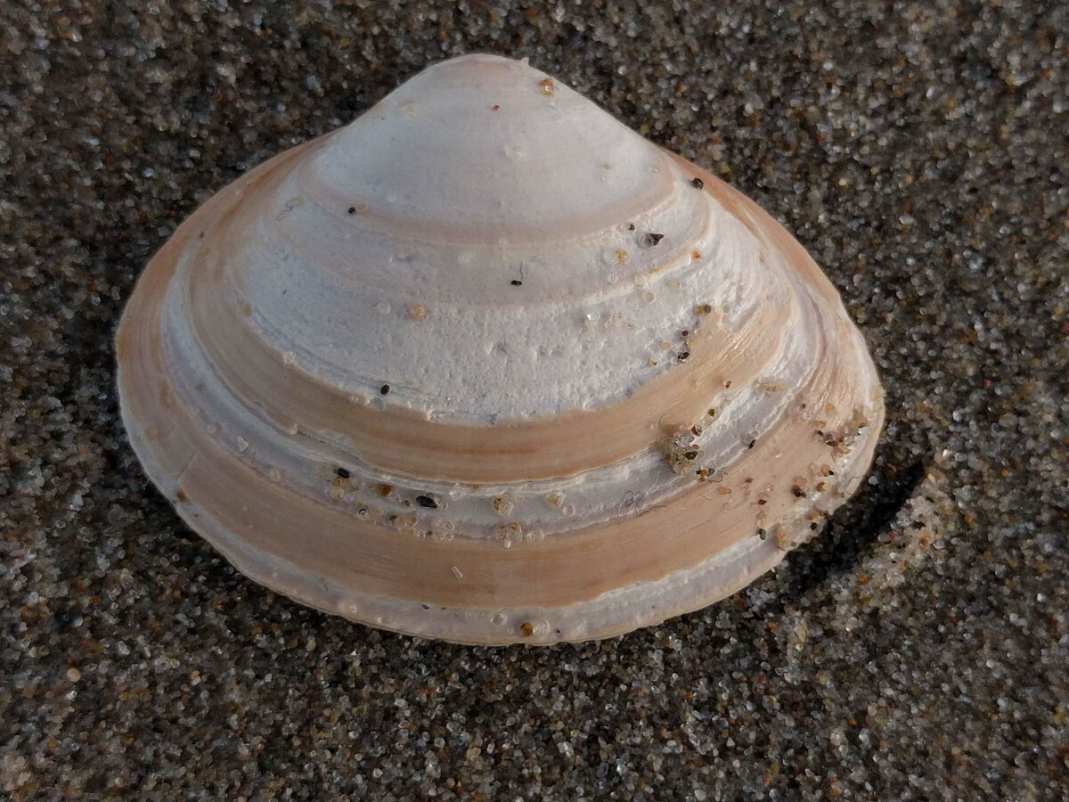
Спизула треугольная — двустворчатый моллюск.
Описание:
Длина раковины — до 20 мм, высота — до 16 мм, ширина — до 12 мм.
Раковина треугольной формы с выраженными килевыми перегибами, из-за чего моллюск узнаваем.
В народе спизулу треугольную называют «треуголкой».
Ареал обитания
Спизула треугольная встречается, например, в Чёрном море. Наиболее часто встречается на глубине от 5 до 40–50 м, иногда до 90 м на песчано-илистых и илистых грунтах.
Также спизула распространена вдоль побережья Приморья и Сахалина.
Образ жизни
Моллюск предпочитает закапываться в песок на небольших глубинах, особенно в тихих бухтах. В сезон добычи — с мая по ноябрь — его можно обнаружить, ощупывая ногами на мелководье.
Со временем красновато-коричневая раковина спизулы от песка белеет, из-за чего её иногда называют белой ракушкой.
Питание
Моллюск — фильтр-питатель, зарывается в донные отложения.

Slide 9
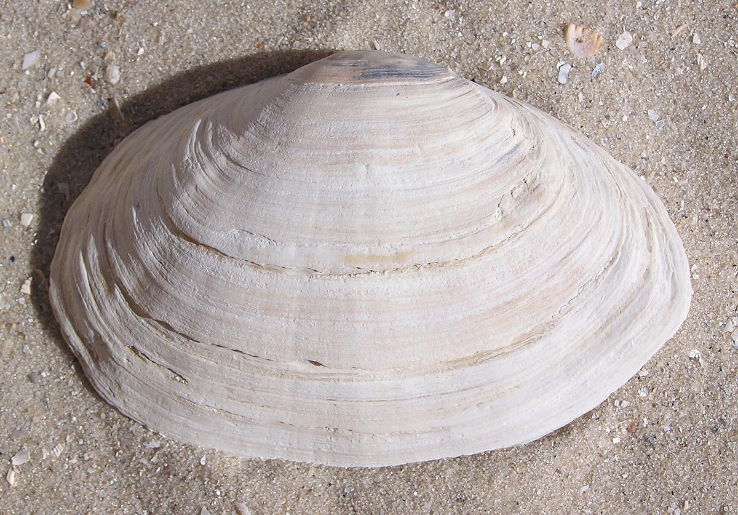
Песчаная мия — вид морских двустворчатых моллюсков из семейства Myidae.
Описание:
Длина раковины — до 13 см.Форма раковины изменчива: обычно овальная, сзади несколько оттянутая, умеренно выпуклая. Макушка занимает приблизительно среднее положение.
Скульптура в виде грубых концентрических линий нарастаний.
Окраска раковины варьируется от грязно-белой до желтоватой.
Периостракум тонкий, прозрачный, морщинистый, слегка выступающий за края створок, шелушащийся, серый, зеленовато-серый или коричневатый.
Современный ареал охватывает прибрежные умеренные воды Атлантического и Тихого океанов, а также моря Северного Ледовитого океана.
Вид широко распространён в дальневосточных и европейских морях России, встречается в Баренцевом, Белом, Чёрном, Азовском и Балтийском морях.
На западном побережье Северной Америки обнаружен в заливе Сан-Франциско между 1869 и 1874 годами, куда завезён с устрицами от восточного побережья Америки.
Населяет литоральную зону морей. Живёт также в эстуариях рек в основном на мелководье до 75 м.
Предпочитает илистые и песчаные грунты.
Моллюск зарывается в грунт в глубину от 10–15 см до 40–50 см. На поверхность дна выходит кончик утолщённого сифона с двумя отверстиями.

Slide 10
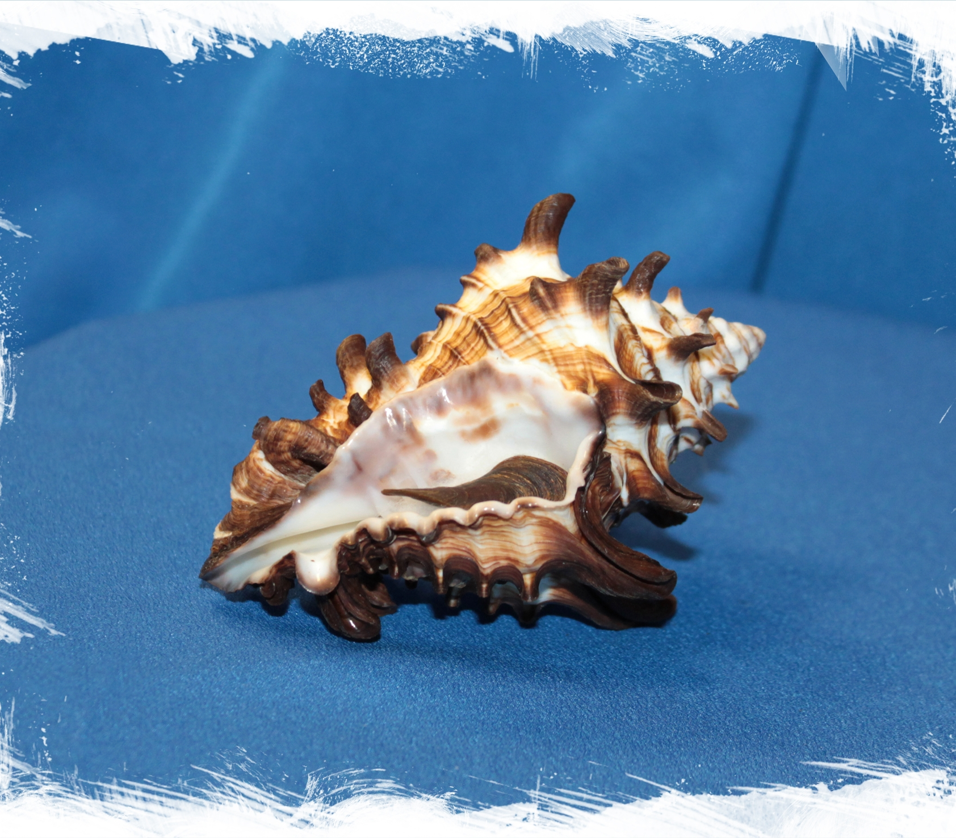
Вазум обычный— вид брюхоногих моллюсков
Описание:
Раковина толстостенная и бугристая, по плечу — спиральный ряд более крупных тупых шипов.
Устье узкое, контрастные чёрно-белые зубья.
Общая окраска — чередование светлых и тёмных пятен.
Длина корпуса варьируется от 36,7 мм до 86 мм.
Панцирь желтовато-белый и каштаново-чёрный, с пятнами и неясными полосами.
Отверстие желтовато-белое.
Кайма внешней губы в чёрных пятнах.
Ареал обитания
Моллюск распространён в Индо-Тихоокеанском регионе. Некоторые места обитания: от Восточной Африки и Персидского залива;
Индонезия, Малайзия, Филиппины; юг Японии; Папуа-Новая Гвинея; Большой Барьерный риф.
Предпочитает селиться на скалах на мелководье (до 20 метров).
Вазум — хищник, питается мелкими двустворчатыми моллюсками и падалью. Раковину жертвы моллюск просверливает с помощью радулы, проделывая в ней сквозное отверстие диаметром около 1 мм. Если раковина жертвы достаточно толстая, на сверление может уйти несколько суток.
При малейшей тревоге моллюск быстро прячется в панцирь.

Slide 11
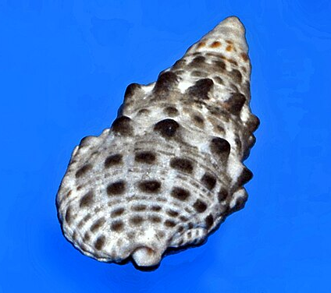
Церитиум — род морских брюхоногих моллюсков семейства Церитииды
Описание:
Раковина башневидная, толстостенная, с 14–15 умеренно выпуклыми оборотами, разделёнными мелким швом.
Обороты сильно скульптурированы тесно расположенными спиральными рёбрами и осевыми складками, образующими шипы и вздутия.
Устье неправильной формы, с выемкой в верхней части.
Окраска раковины варьирует от зеленовато-серой до коричневой, обычно с бурыми пятнами, особенно хорошо выраженными на шипах и вздутиях.
Размеры раковины обычного церитиума: длина — до 4 см, высота — до 60 мм, ширина — до 19 мм.
Ареал обитания
Обычный церитиум распространён на Атлантическом побережье Европы, в Средиземном, Эгейском, Мраморном и Чёрном морях. Встречается вдоль всех берегов на глубине до 25 м.
Красноморский церитиум достигает размеров 6–7 см, тогда как моллюски, живущие севернее, например на мелководье Эгейского моря, редко вырастают более 3 см.
Образ жизни
Церитиумы обитают на мелководьях — мягких песчаных или песчано-илистых грунтах. Могут селиться крупными колониями.
Питаются диатомовыми водорослями и растительным детритом.

Slide 12
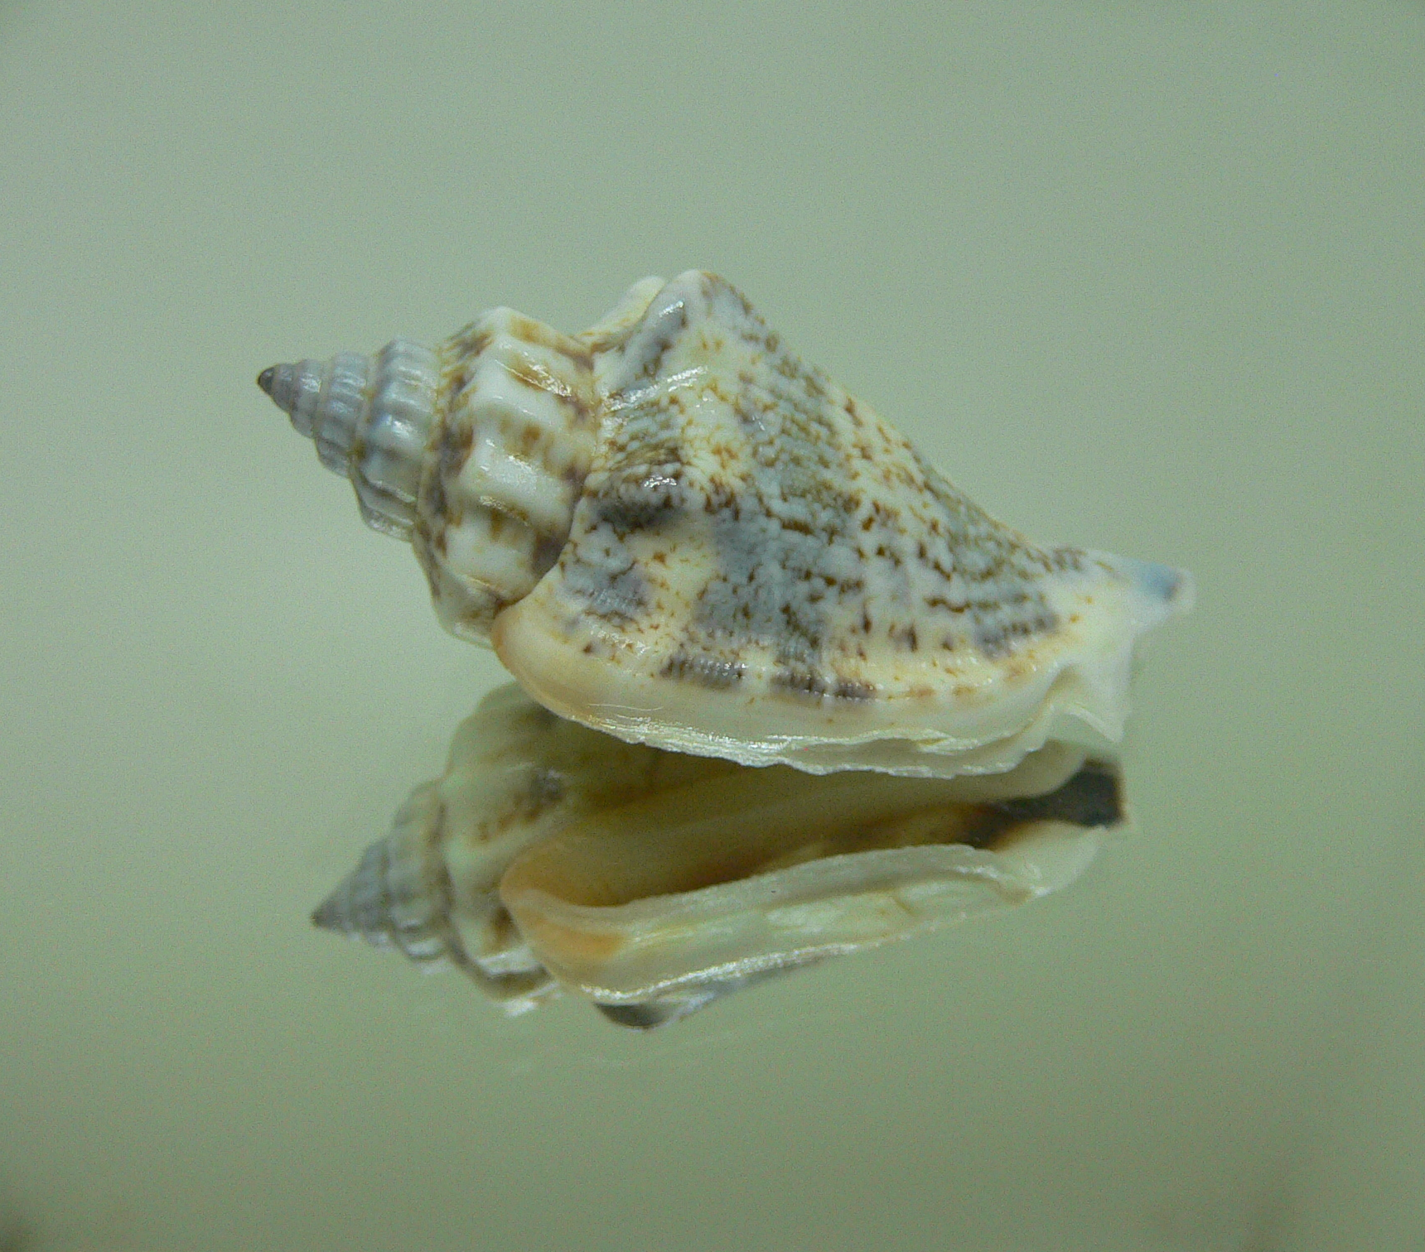
Стромбусы — род морских брюхоногих моллюсков семейства Strombidae.
Описание:
Раковина веретеновидная, с отчётливым швом, из 8–12 витков, более или менее вытянутая.
Устье щелевидное, прикрыто четырёхугольной губой.
Внутренняя губа изогнутая.
Стромбоидная вырезка расположена в передней части губы.
Скульптура представлена многочисленными линиями нарастания, иногда — продольными рёбрами, на ранних оборотах — многочисленными высокими шипами.
Крышечка твёрдая, шипастая, узкая.
Особенности:
Из-под раковины выставляются два крупных глаза на рожках.
Нога моллюска состоит из двух частей: передней — толстой и длинной, и задней, оснащённой крышечкой.
Крышечки у стромбусов роговые, удлинённой формы, заострены на конце и зазубрены с одного края.
Стромбусы распространены в тёплых водах Карибского бассейна, тихоокеанского побережья Латинской Америки, а также атлантического побережья Южной Америки
Образ жизни
Стромбусы — донные моллюски, большую часть времени проводят в песке.

Slide 13
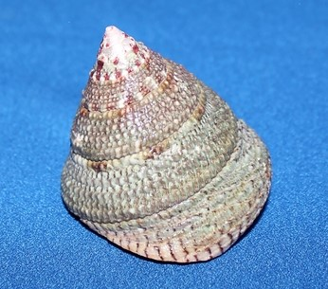
Тектус пурамис— вид морского брюхоногого моллюска семейства Turbinidae.
Описание
Раковина неперфорированная, твёрдая, толстая, строго конической формы. Обороты нарастают равномерно, швы между ними узкие, плечо оборотов не выражено.
Основание раковины плоское.
Устье овальное, вытянутое перпендикулярно оси раковины, белого цвета. В нижней части устья — ряд небольших, заострённых зубцов.
Спиральная структура представлена чередующимися по величине рядами округлых бугорков. В каждом ряду все бугорки приблизительно одной величины.
Осевая скульптура в виде косых складок, хорошо выраженных только на последних оборотах.
Окраска поверхности раковины в виде косых полос зелёного и коричневого цвета, основание раковины зелёное, устье белое.
Размер раковины варьируется от 45 мм до 105 мм.
Ареал обитания
Индо-Пацифика. Вид встречается в Индийском океане у острова Чагос, в бассейне Маскаренских островов и в Западной части Тихого океана, а также от Индонезии до Японии, Фиджи и Австралии (Квинсленд, Западная Австралия, Северные территории, Тасмания).
Глубины — от 4 до 10 метров на твёрдых грунтах.

Slide 14
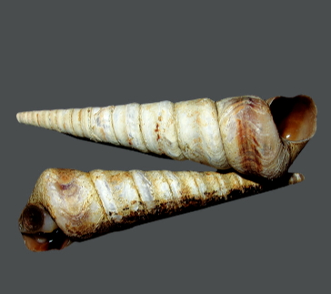
Туррителлы — семейство морских брюхоногих моллюсков.
Описание:
Небольшие или средних размеров моллюски.
Характерна удлинённая вытянутая форма раковины с большим количеством оборотов.
По форме раковина у большинства видов семейства напоминает буравчик.
Яркая окраска встречается редко.
Сифональный канал не развит.
Ареал
Моллюски туррителлы распространены повсеместно, преимущественно в тропических и субтропических морях, хотя встречаются и в морях умеренной зоны.
Обитают на песчаных или илистых грунтах на глубинах от 5 до 50 м, реже — до 200 м
Образ жизни
Неглубоко зарываются в грунт под острым углом. Наружу выступает только край устья раковины, при этом сама раковина практически полностью скрыта в субстрате.
Лежа на дне, фильтруют мелкие органические частички.
Всасывают воду через край устья и пропускают её через жабры, на которых оседает детрит.

Slide 15
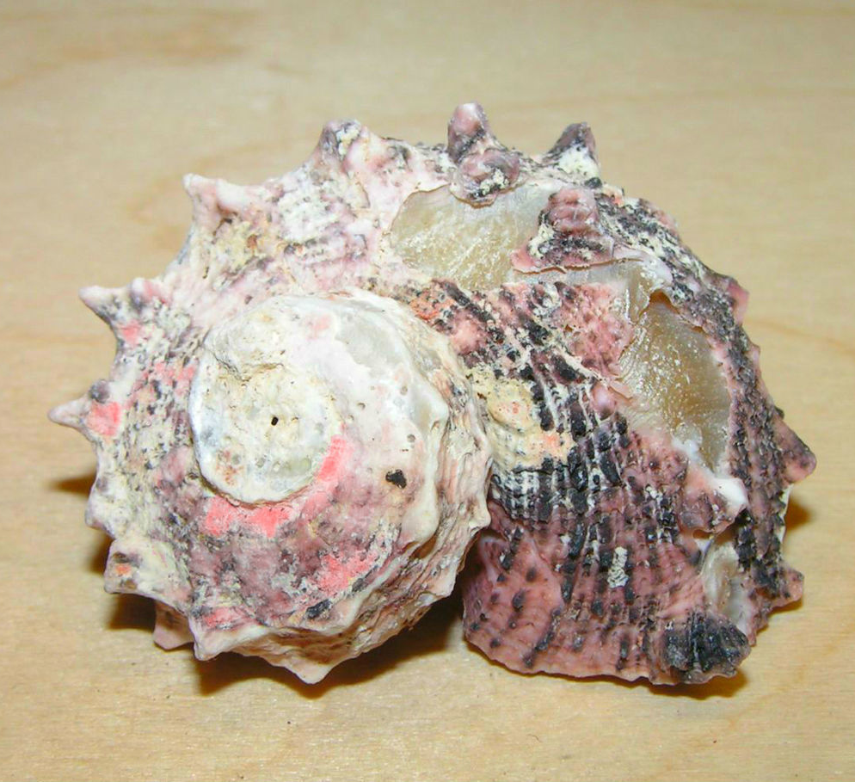
Ангария дельфин — морской брюхоногий моллюск из семейства Angariidae.
Описание:
Раковина среднего размера, около 40–80 мм, высоко-дисководная, толстостенная.
Завиток плоский, его последний оборот крупный, с угловатым плечом.
Наружная поверхность не ровная, покрыта многочисленными спиральными рёбрами и бугорками.
Вдоль плечевого выступа идёт ряд крупных бугорков либо рожковидных выростов.
Один ряд более мелких бугорков треугольной формы проходит несколько ниже середины последнего оборота раковины.
Основание раковины округлой формы, с крупным пупком.
Устье раковины округло-квадратное, с ярким перламутром.
Внутренняя губа обрамлена лилового цвета складкой.
Окраска раковины варьируется от розоватой и зеленоватой до вишнёво-коричневой, с чёрными пятнами.
Ареал
Вид встречается от Восточной Африки до Австралии, включая Индокитай и Филиппины.
Обитает на мелководных участках, обычно среди коралловых рифов либо на каменистом дне.
Образ жизни
Моллюски питаются водорослями.

Slide 16
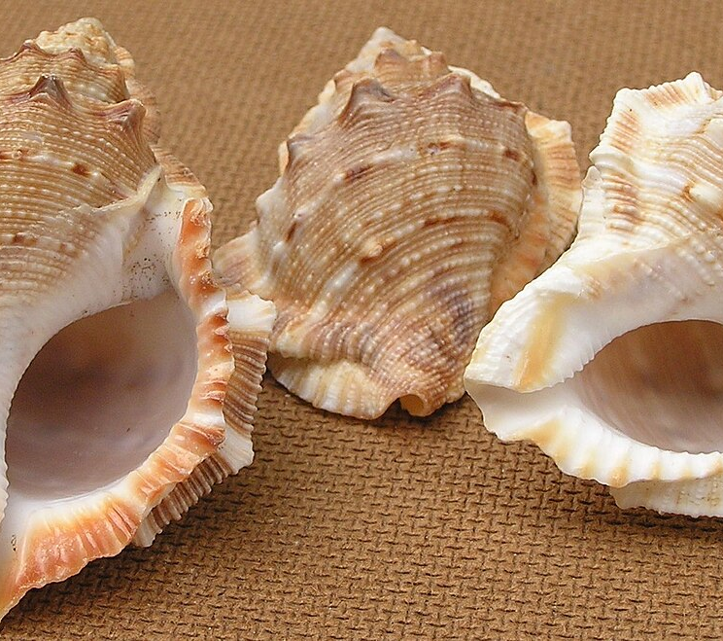
Буфонария — род средне-крупных морских брюхоногих моллюсков из семейства Bursidae, «лягушачьих улиток».
Описание :
Раковина крепкая, овальной формы.
Выделяются осевые гребни с зубовидными выростами-шипами, проходящие от вершины завитка до сифонального канала.
Спиральные линии нарастания с мелкими бугорками чередуются с более крупными шипами на вздутых оборотах.
Устье вытянуто-овальное с коротким задним каналом и более длинным сифональным.
Общая окраска — от светло-коричнево-золотистой до буро-рыжеватой с вариантами, в зависимости от региона обитания.
Вдоль осевых гребней — белые пятна, устье — белое.
Размер раковины — 3,5–5 см.
Моллюски рода Буфонария обитают в тёплых тропических и субтропических водах. Например, вид Bufonaria rana встречается в Индо-Тихоокеанском регионе — от Индонезии до Полинезии, Японии, Австралии.
Образ жизни
Представители рода Буфонария — хищники, охотящиеся на мелких моллюсков, иглокожих и червей-полихет. У них есть большие слюнные железы, вырабатывающие вещества, способные вызвать анестезию жертвы.

Slide 17
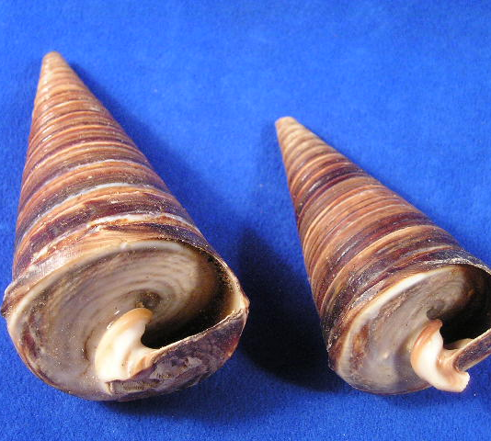
Телескопиум — вид морских брюхоногих моллюсков из семейства Potamididae
Описание:
Тело длиной 8–15 см. Раковина конической формы с многочисленными уплощёнными оборотами, на которых находятся спиральные желобки. Имеет почти квадратное короткое отверстие с тонкой изогнутой наружной губой и складчатым столбиком.
Цвет шоколадно-бурый различных оттенков, иногда с неясными полосами.
Снаружи раковины — чёрная внешность с длинным хоботком. У моллюска есть три глаза: один на границе раковины и два возле выступа хоботка.
Ареал
Вид распространён на побережье Индо-Тихоокеанской области, в Азии и Австралии. В основном моллюсков можно найти под мутной поверхностью берегов мангровых лесов и на грязевых равнинах, которые только покрываются при высоком приливе. Иногда они даже выходят за линию прилива.
Образ жизни
Обитает в солоноватых водах и способен в течение длительного периода времени оставаться вне воды.
В сухое время висит на мангровых корнях, прикреплённый нитями слизи.
Питается детритом и водорослями.
Передвигается с помощью единственной лапки, выступающей из отверстия панциря.

Slide 18
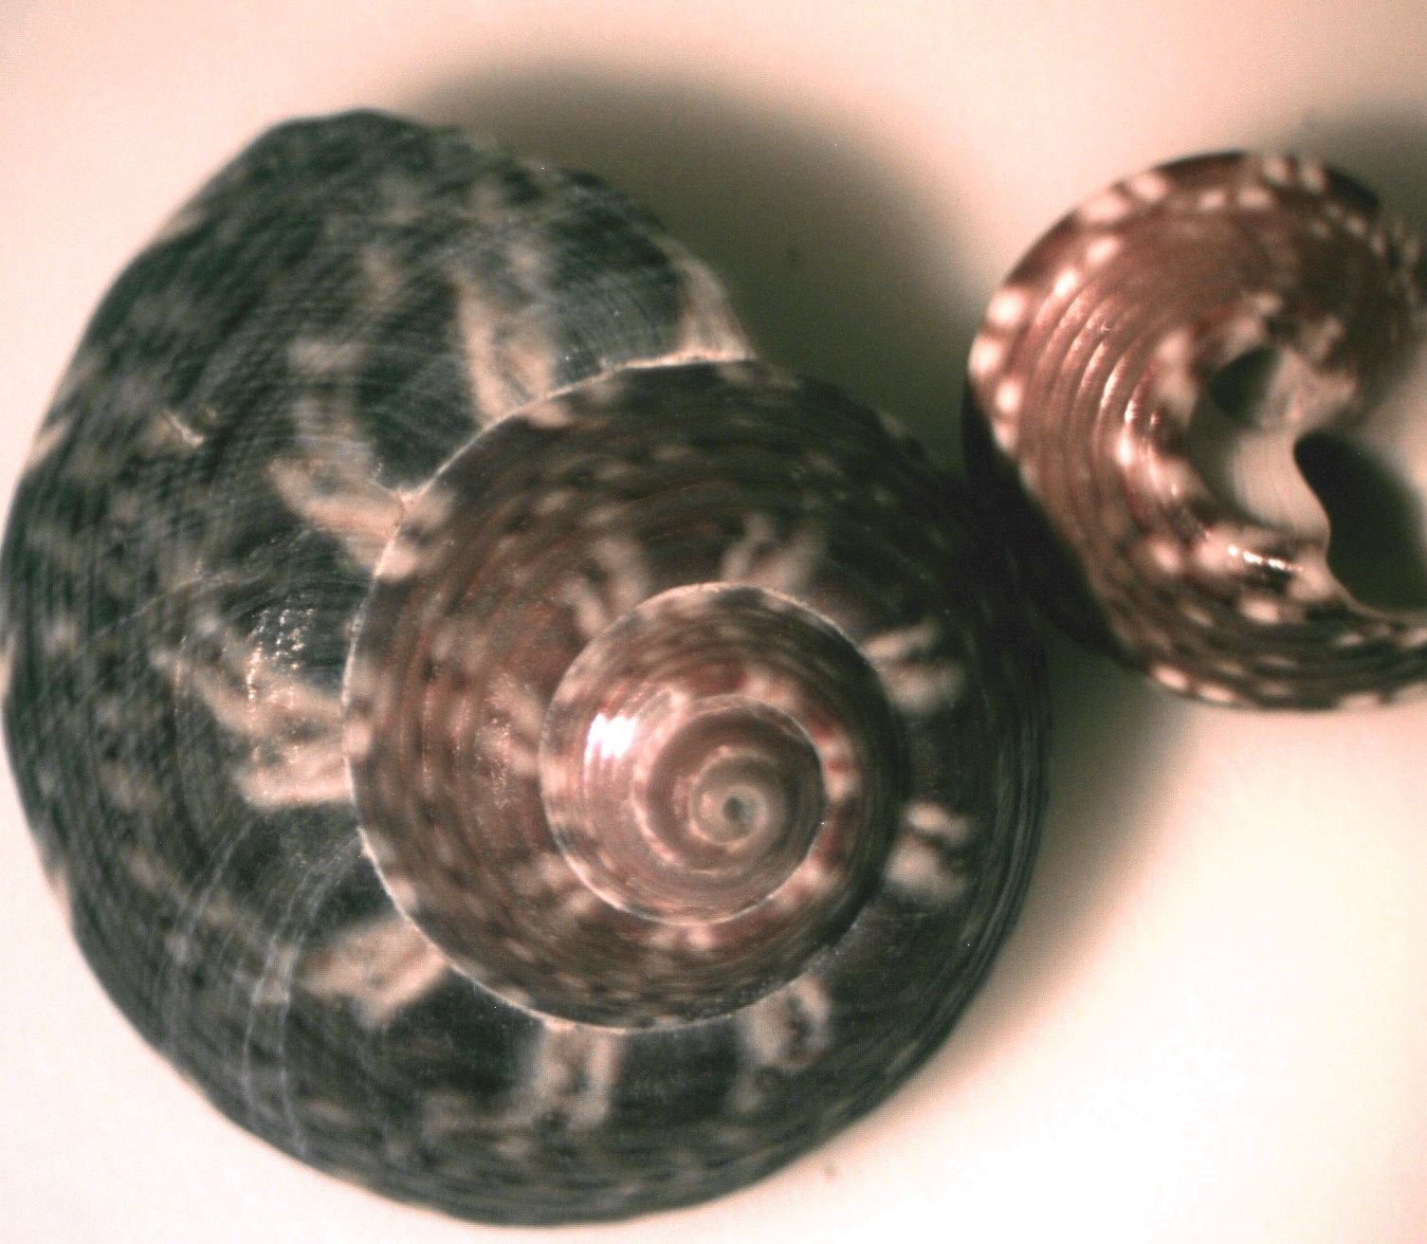
Гиббула— вид брюхоногих моллюсков рода Gibbula, семейство Trochidae.
Описание:
Раковина кубаревидная, толстостенная, с семью-восьмью оборотами, образующими под швом широкий уступ.
Скульптура состоит из резких узких спиральных рёбер, разделённых широкими промежутками.
Окраска варьирует от светло-жёлтой или зеленоватой до тёмно-серой или светло-бурой с зеленоватыми пятнышками, образующими на спиральных рёбрах подобие косого пунктира.
Высота раковины — до 21 мм, ширина — до 23 мм.
Устье почти четырёхугольное.
Важно: раковины этого вида сильно изменчивы в отношении завитка, не исключено, что это не один, а два разных вида.
Ареал
Вид распространён в Средиземном, Эгейском, Мраморном и Чёрном морях.
В Чёрном море обычен вдоль всех берегов на глубине до 40 м на устричниках, камнях и водорослях.
Однако: по некоторым данным, вид практически исчез, живых моллюсков в последние годы не находили.
Образ жизни
Населяет поверхность подводных скал.
Питается молодой порослью водорослей и плёнкой микроорганизмов, которую соскребает с корней.

Slide 19
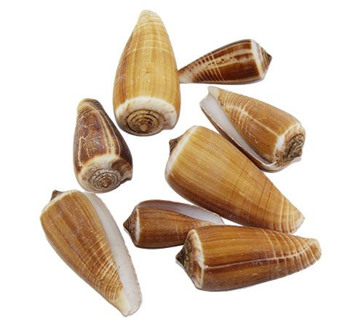
Конус магус— вид брюхоногих моллюсков из семейства конусов (Conidae).
Описание:
Размер раковины взрослой особи — от 16 до 94 мм.
Окрас раковины белый, с голубовато-пепельным оттенком, оранжево-коричневым, каштановым или шоколадным, имеет рисунок из узких прерывистых линий коричневого цвета.
Завиток длинный и довольно цилиндрический, снизу сильно полосатый.
Середина завитка обычно неравномерно окрашена в белый цвет.
Длина раковины варьируется от 2,5 до 4 см.
Ареал
Красное море и Индийский океан у берегов Мадагаскара и Маскаренских островов.
Тихий океан от Индонезии до Японии и Маршалловых островов, островов Уоллиса и Футуны, Фиджи, на Филиппинах и у берегов Австралии (Квинсленд)
Яд моллюска содержит конотоксины, обладающие мощным нейротоксическим действием.
При введении конотоксина в организм жертвы он почти мгновенно снижает содержание глюкозы в крови, что приводит к глюкогликемической коме.
Важно: с живыми раковинами конусов следует обращаться очень осторожно, а лучше вообще не трогать.

Slide 20
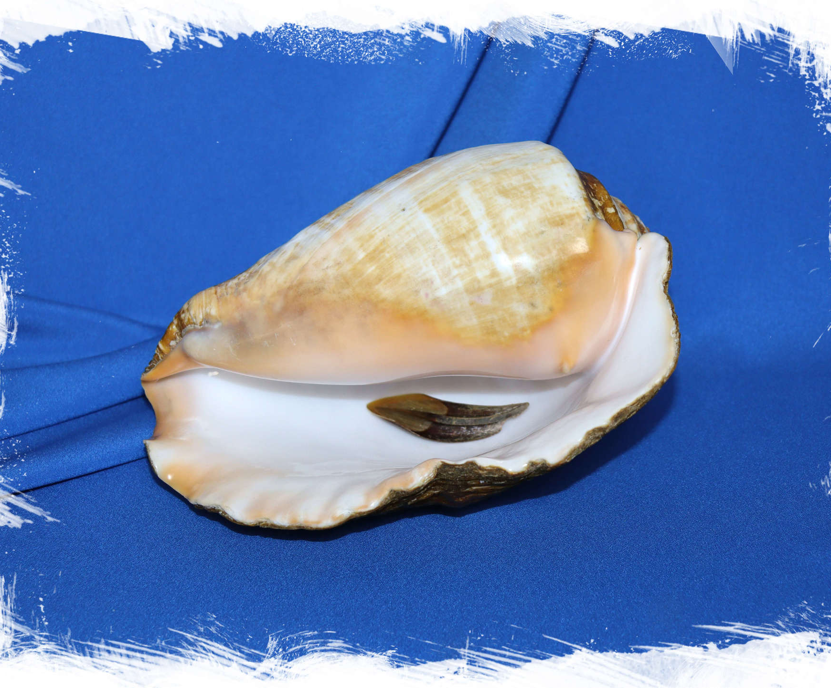
Лабиостромбус — род брюхоногих моллюсков из семейства Strombidae.
Описание:
Раковина овально-конической формы, окраска варьирует от светло-бежевой до коричневой.
Устье раковины белое или ярко-розовое, с широкой наружной губой, имеющей в нижней части выемку.
Губа раковины с волнистым краем, особенно у молодых особей.
На раковине рядом с коротким открытым сифональным каналом имеется узкая, но глубокая «стромбоидная» выемка.
Глаза моллюска находятся на цилиндрических стебельках, причём при передвижении левый стебелёк выходит через устье раковины, а правый — через «стромбоидную» выемку на наружной губе.
Ареал
Вид Labiostrombus epidromis встречается в Тихом океане вдоль Рюкю (Япония), Новой Каледонии и Квинсленда (Австралия).
Образ жизни
Моллюски рода Labiostrombus подвижны, передвигаются по дну прыжками, отталкиваясь от него мускулистой ногой.

Slide 21
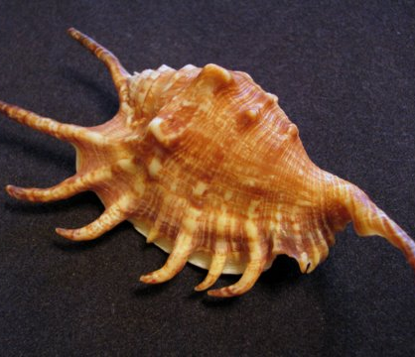
Ламбис Тигровый — вид морских брюхоногих моллюсков из семейства Strombidae
Описание:
Раковина удлинённой формы с отростками.
Поверхность светлого оттенка с тёмно-коричневыми пятнами.
Усть розовато-бежевое.
Размеры: 11–13 см.
У молодых моллюсков раковина тонкостенная, без выростов, из-за чего они мало похожи на взрослых особей.
У некоторых видов наблюдается половой диморфизм: раковины женских особей обычно крупнее и имеют более укороченные выросты.
Особенности:
Сифональный канал длинный и изогнутый.
У некоторых видов наблюдается половой диморфизм: раковины женских особей обычно крупнее и имеют более укороченные выросты.
Ареал обитания
Индо-Тихоокеанский регион.
Мелководье, на коралловых рифах и на песчаных грунтах на глубине от 3 до 30 м.
Образ жизни
Питается в основном водорослями.
Обычно встречается в association с красными водорослями.

Slide 22
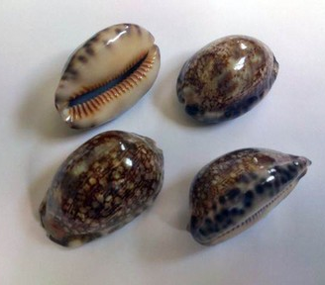
Пантеровая каури — вид крупных тропических морских брюхоногих моллюсков семейства Cypraeidae
Описание:
Раковины достигают в среднем 57–65 мм в длину, минимальный размер — 37 мм, максимальный — 118 мм. Форма — примерно удлинённо-грушевидная.
Поверхность спины гладкая и блестящая, обычно беловатого или бледно-коричневого цвета, густо покрыта тёмно-коричневыми круглыми пятнами. Размытая продольная красноватая линия проходит вдоль средней линии, где при жизни сходятся две половины мантии.
Нижние края округлые, брюшная сторона белая или беловатая, с несколькими длинными и тонкими зубцами вдоль отверстия.
Ареал : Эндемик Красного моря (у берегов Египта и Судана), залива Акаба, островов Дахлак и Аденского залива.
Также вид прижился в Средиземном море (остров Лампедуза и Мальта), вероятно, проникнув туда через Суэцкий канал.
Образ жизни
Обитает в чистой воде на глубине 3–40 метров, в основном в колониях кораллов или на песчаном морском дне.
Питается коралловыми полипами, различными беспозвоночными и водорослями, а также мёртвыми органическими веществами.
Ведёт ночной образ жизни — днём прячется в затемнённых местах.

Slide 23
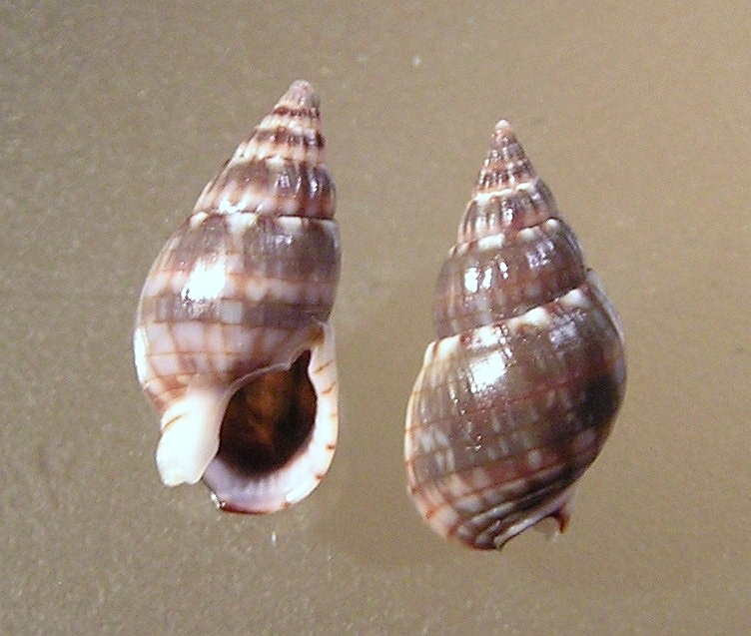
Нассариус гаудиосус— вид морских брюхоногих моллюсков семейства Nassariidae.
Описание:
Длина раковины — от 15 мм до 29 мм. Раковина умеренно вытянутая, толстостенная, спиральная.
Спереди — короткий круто изогнутый сифонный канал.
Цвет — может быть белый, серый, бронзовый или коричневый с различными цветовыми оттенками.
На раковине — низкие продольные гребни, вокруг тела — спиральные насечки.
Отличительная особенность — небольшая канавка вокруг передней части раковины позади носика.
Ареал
Индийский океан — у Мадагаскара, Альдабры, Чагоса, в бассейне Маскарен и Маврикия.
Гавайи (Мауи).
Западная часть Тихого океана.
Среда обитания: мелководье, мягкие грунты на глубине до 12 м.
Образ жизни
Моллюск — падальщик. Питается падалью, а не живым мясом.
Большую часть времени проводит в грунте, не давая ему застаиваться.
Обладает отличным обонянием, что позволяет ему быстро обнаружить осевшую на дне или застрявшую в камнях пищу.

Slide 24
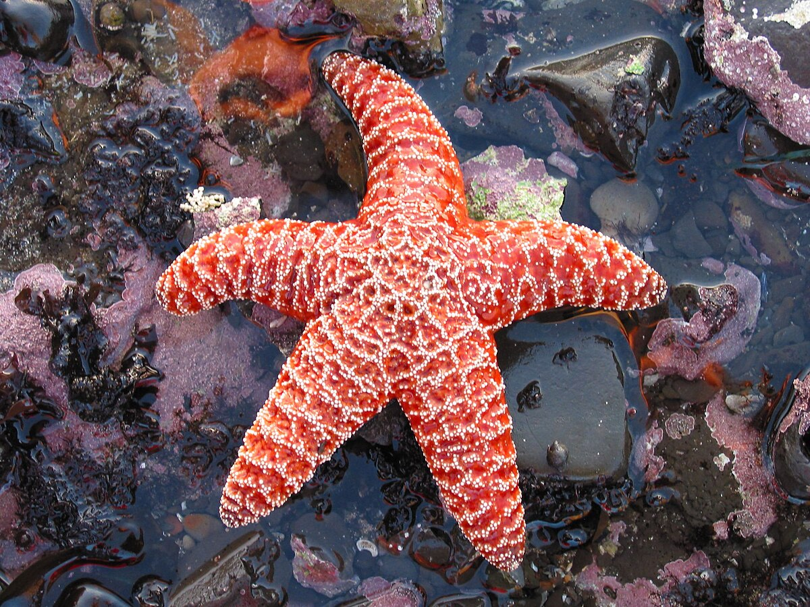
Морская звезда — класс беспозвоночных типа иглокожих. Название происходит от характерной формы, напоминающей звезду.
Анатомия
Тело состоит из лучей (иногда называемых руками) и центрального диска. Все лучи устроены одинаково. В каждом луче находятся по глазному пятну и по два выроста желудка.
Кожа снабжена правильно расположенными скелетными пластинками, которые вооружены шипами и иглами, иногда — педицелляриями. Амбулакральные ножки — гибкие трубчатые выросты, как правило, с присосками на конце. Органы чувств: красные глазные пятна на концах лучей и осязательные окончания кожи. Способность к регенерации: морские звёзды способны восстановить своё тело из одного луча и кусочка центрального диска.
Образ жизни
Морские звёзды — донные животные, ползающие при помощи амбулакральных ножек.
Повсеместно обитают в океанах и морях (кроме опреснённых районов) до глубины 8,5 км.
Предпочитают каменистое и песчаное дно, где могут прятаться от хищников.
Продолжительность жизни — 20 и более лет. Питание
Большинство морских звёзд — хищники, питающиеся главным образом моллюсками, морскими уточками, многощетинковыми червями и другими беспозвоночными.

